Slide 1
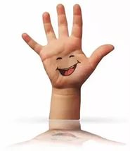
Ум ребёнка на кончиках пальцев

Slide 2
Хочется отметить высказывания выдающихся людей:
"Ум ребенка находится на кончиках его пальцев». В.А. Сухомлинский
"Рука – это своего рода внешний мозг«. Кант.
“...движения руки всегда были тесно связаны с речью и способствовали ее развитию”.
В. М.Бехтерев
“…речевые области формируются под влиянием импульсов, поступающих от пальцев рук”. Д.Селли

Slide 4
Игры с пальчиками развивают не только ловкость и точность рук, но и мозг ребенка; стимулируют творческие способности, фантазию и речь.
Пальчиковые игры влияют на пальцевую пластику, руки становятся послушными, что помогает ребенку в выполнении мелких движений, необходимых в рисовании, а в будущем и при письме.

Slide 5
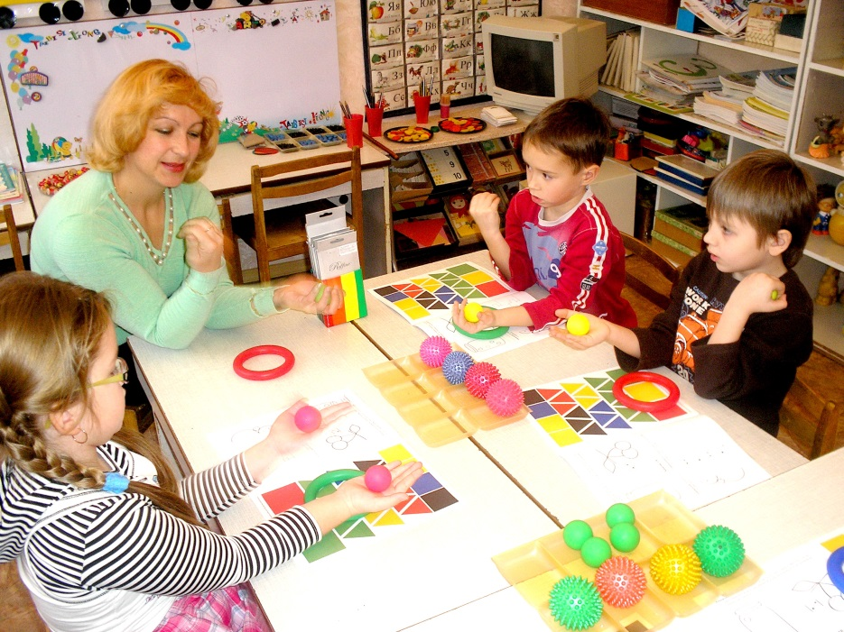
Массаж

Slide 6
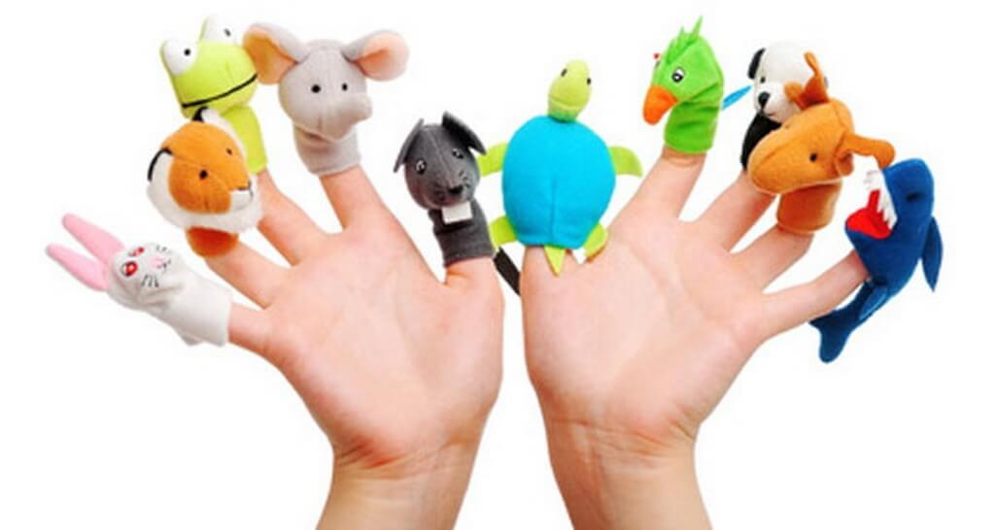
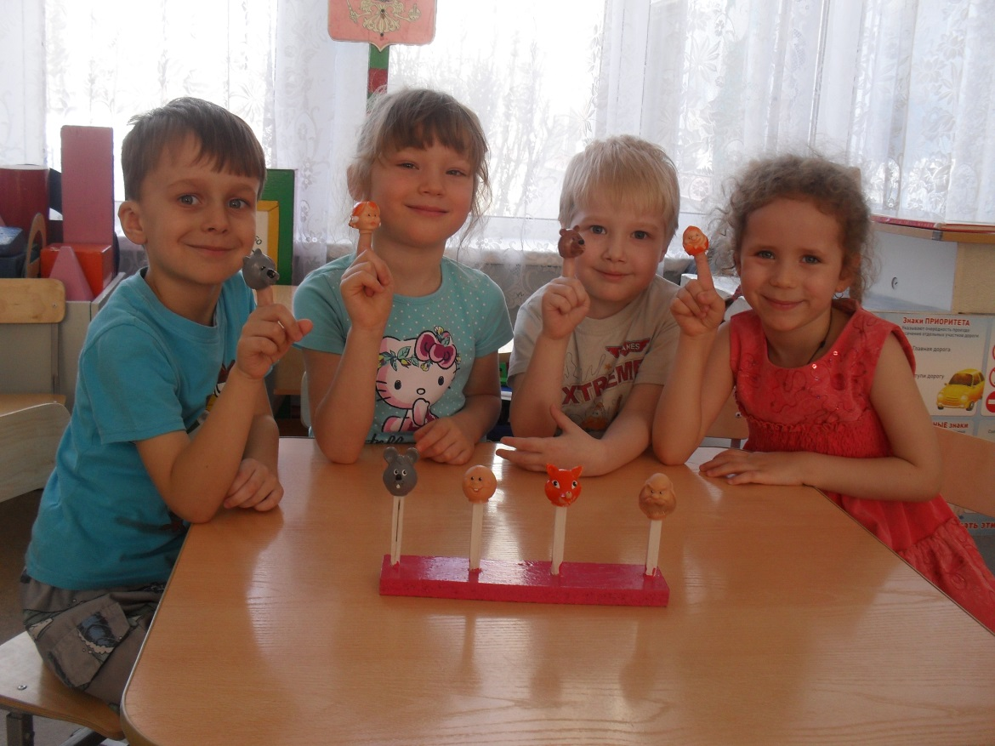
Пальчиковый театр

Slide 7
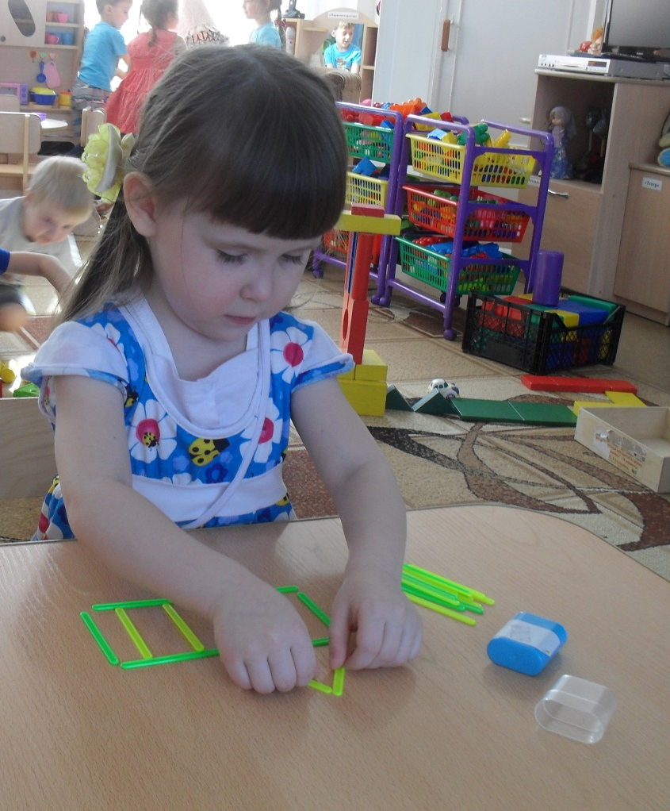
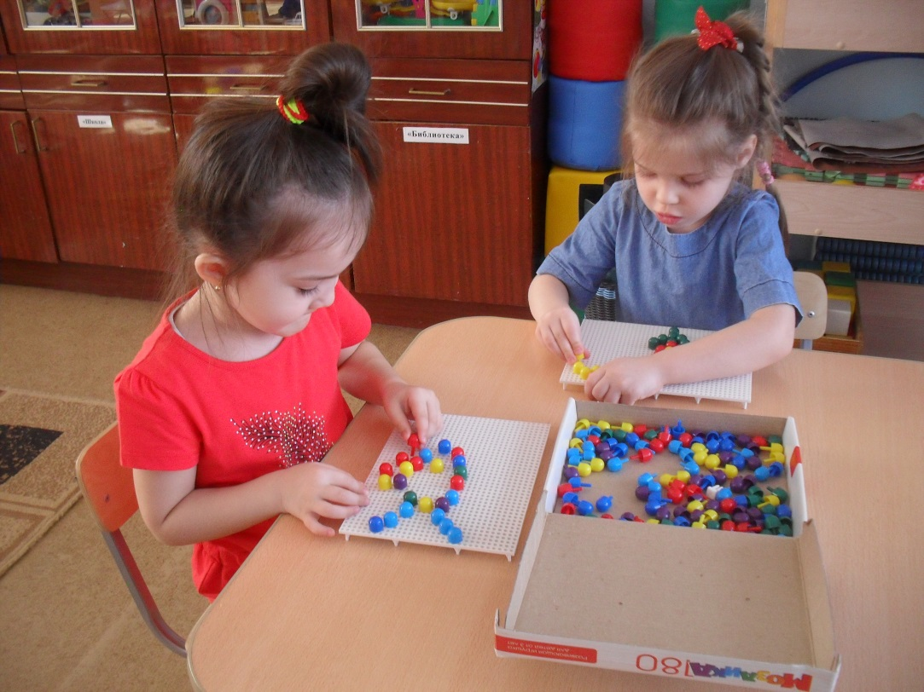
Работа с мозаикой и счётными палочками

Slide 8
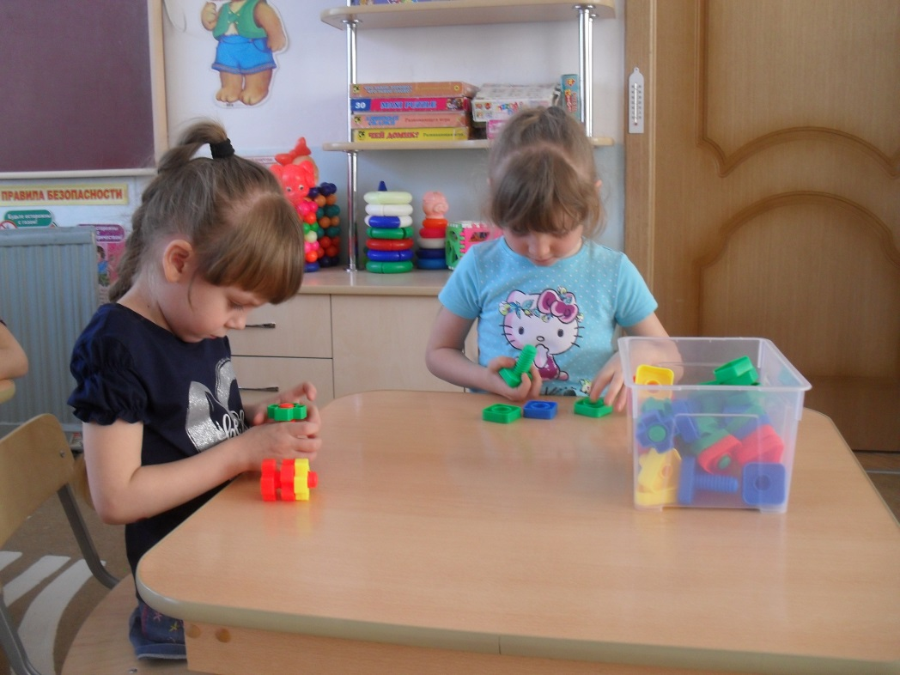
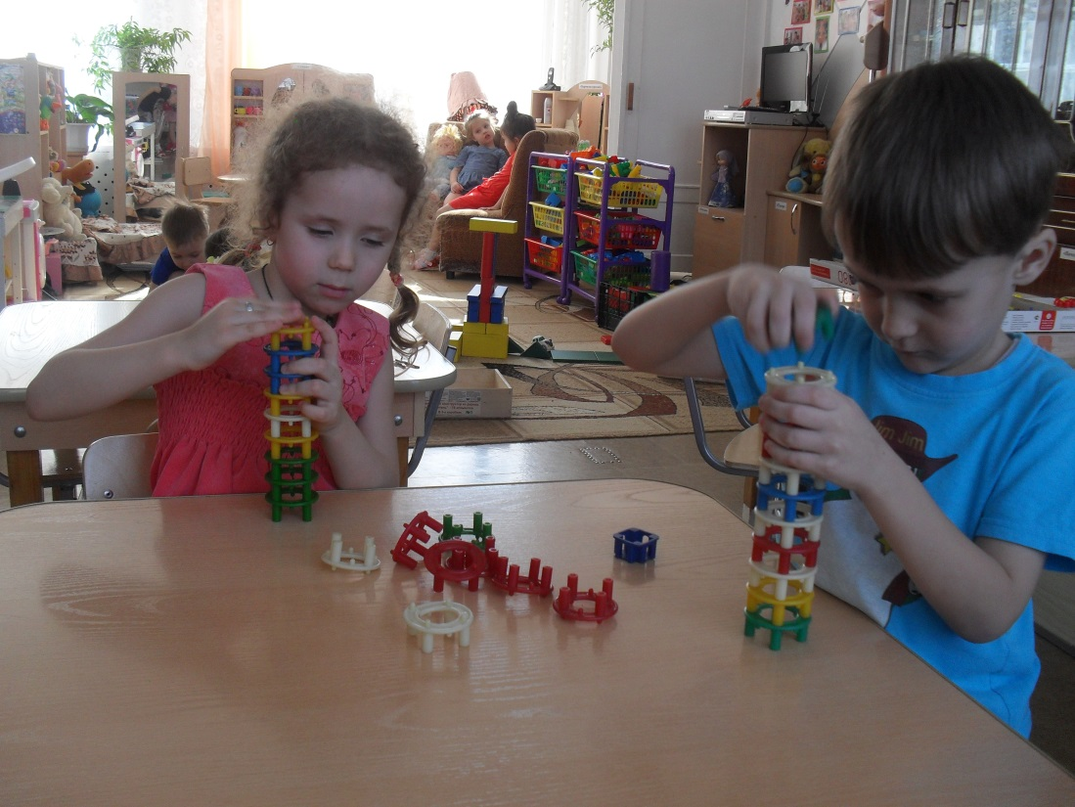
Игры с конструктором

Slide 9
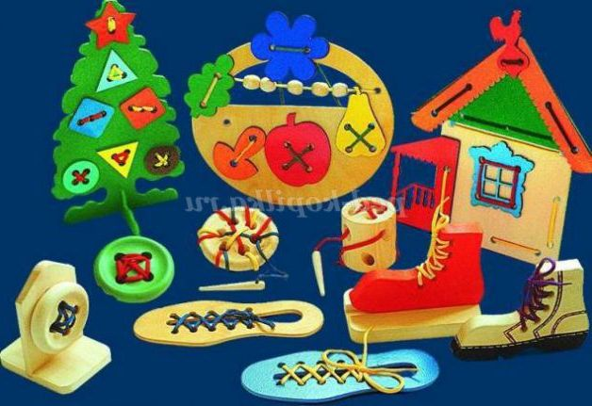
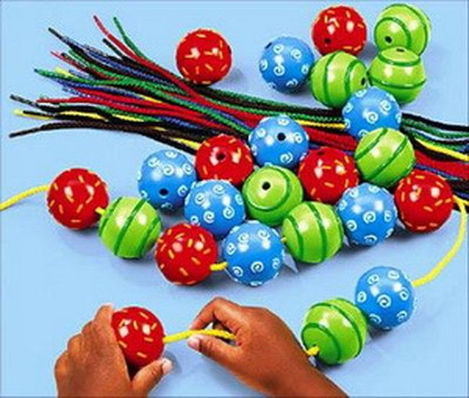
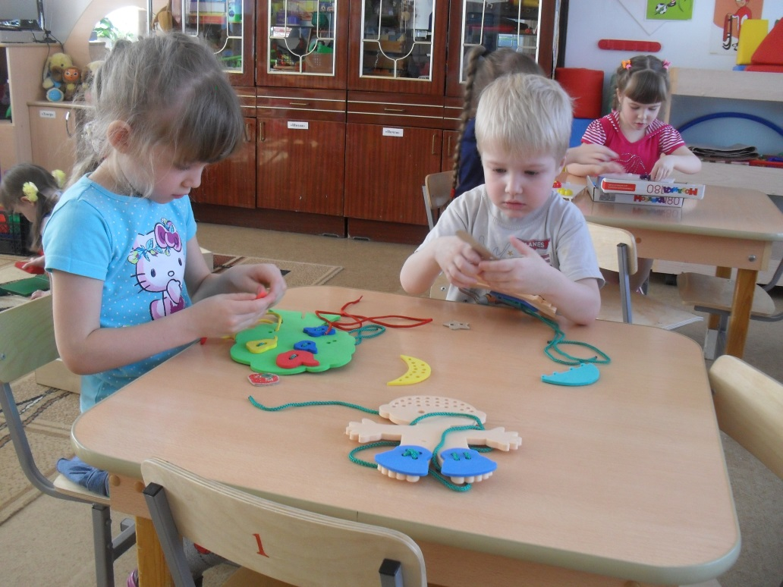
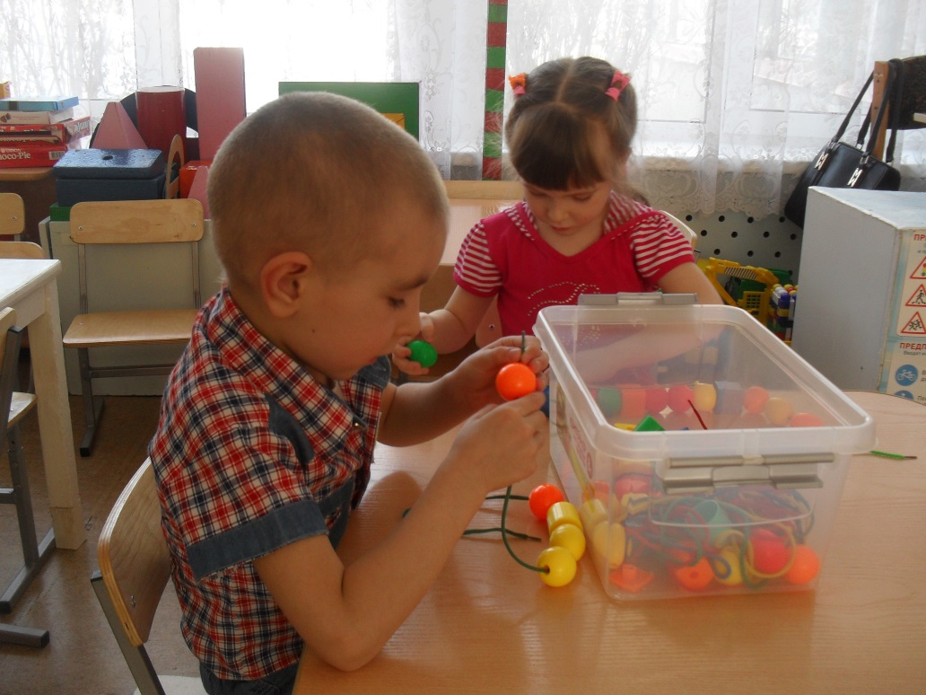
Шнуровки

Slide 10
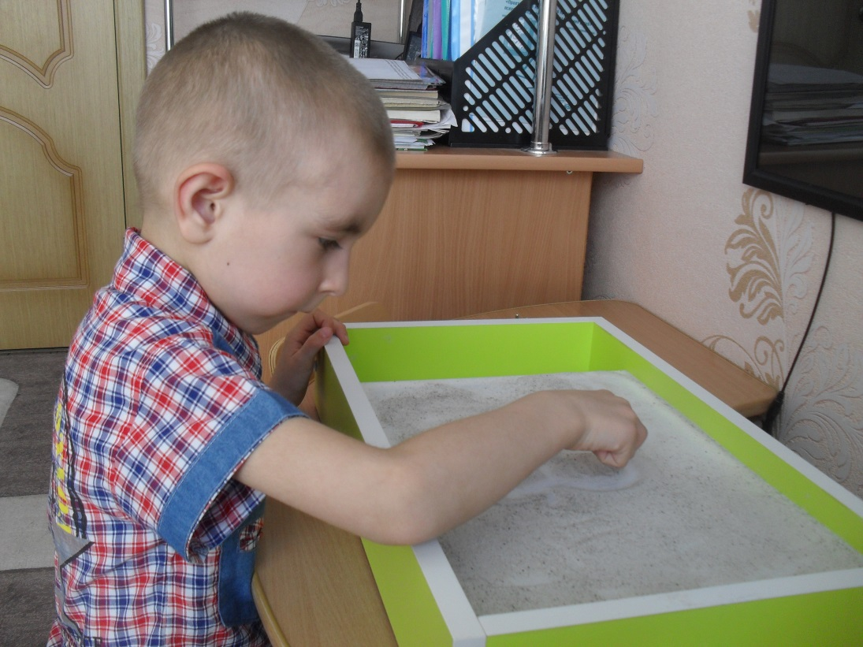
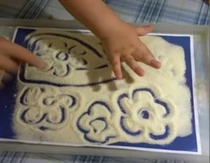
Рисование на песке, манке

Slide 11
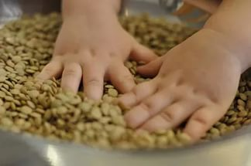
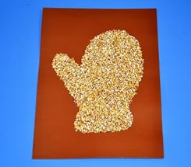
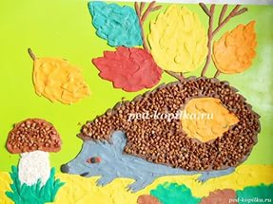
Поделки из крупы

Slide 12
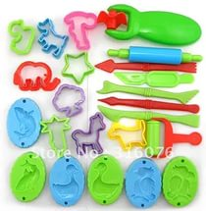
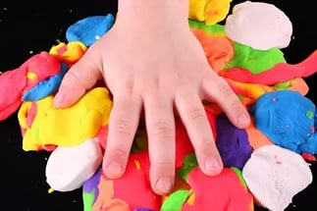
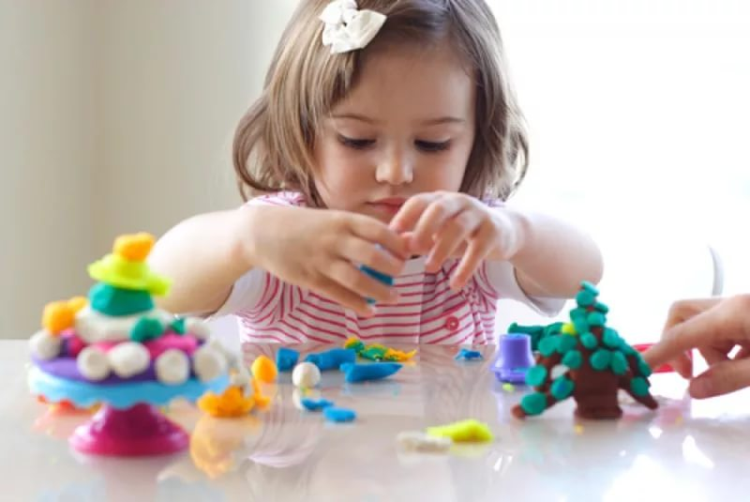
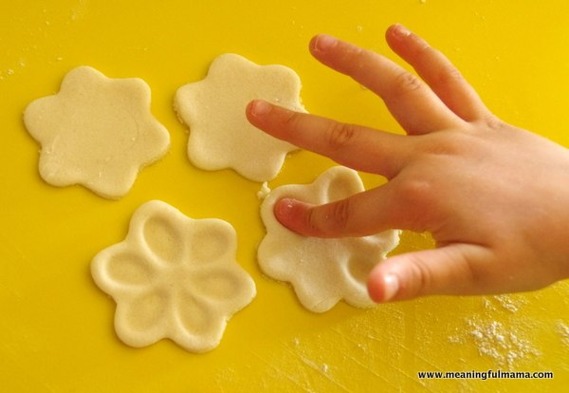
Работа с солёным тестом, кинетическим песком

Slide 13
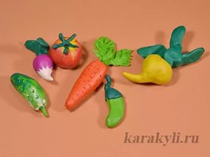
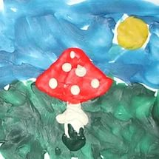
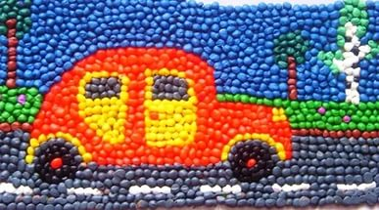
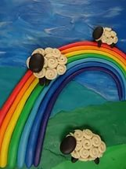
Рисование пластилином, лепка

Slide 14
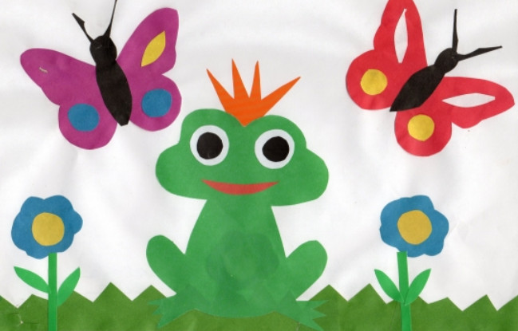
Работа с бумагой

Slide 15
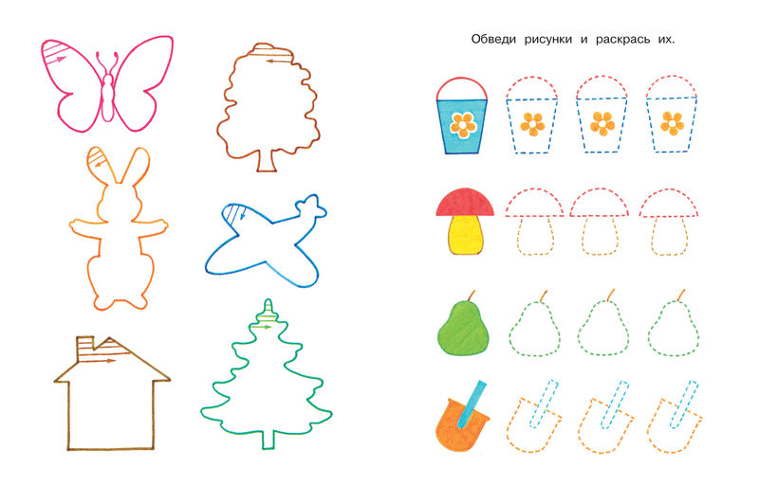
Штриховка, соединение по точкам

Slide 17
Игры
своими
руками

Slide 18
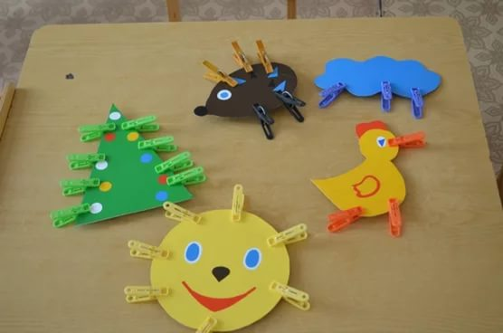
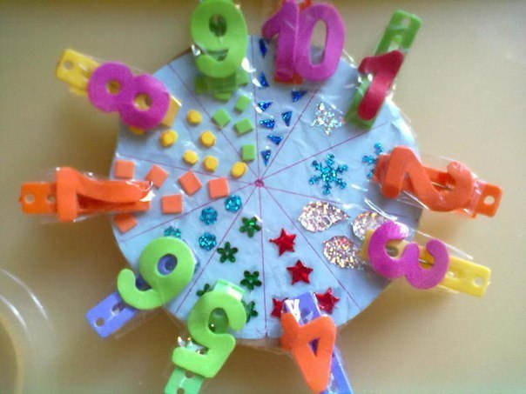
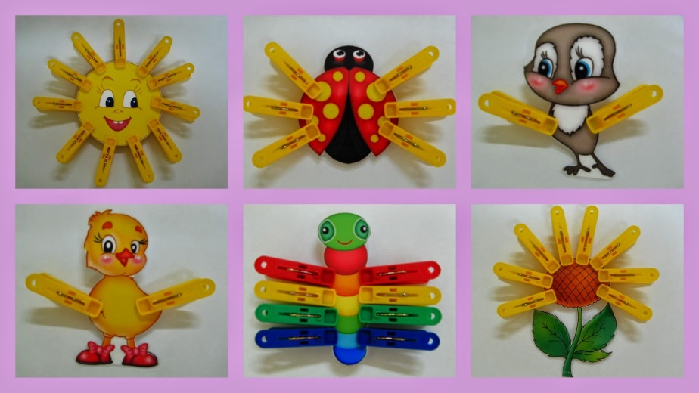

Slide 19
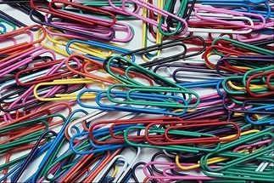
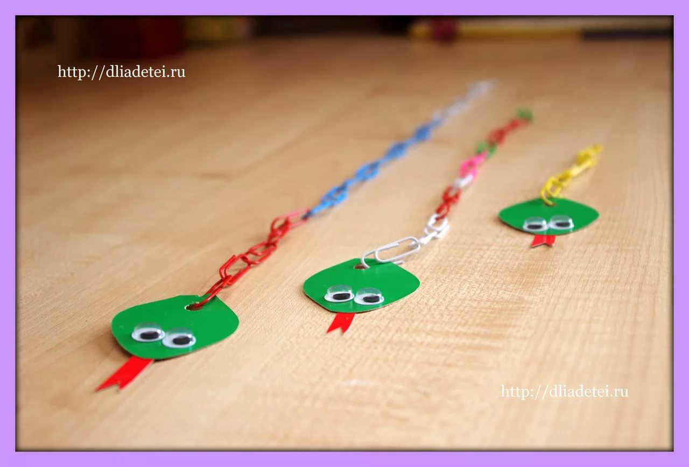
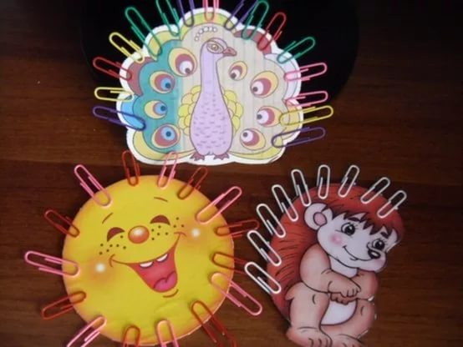

Slide 20
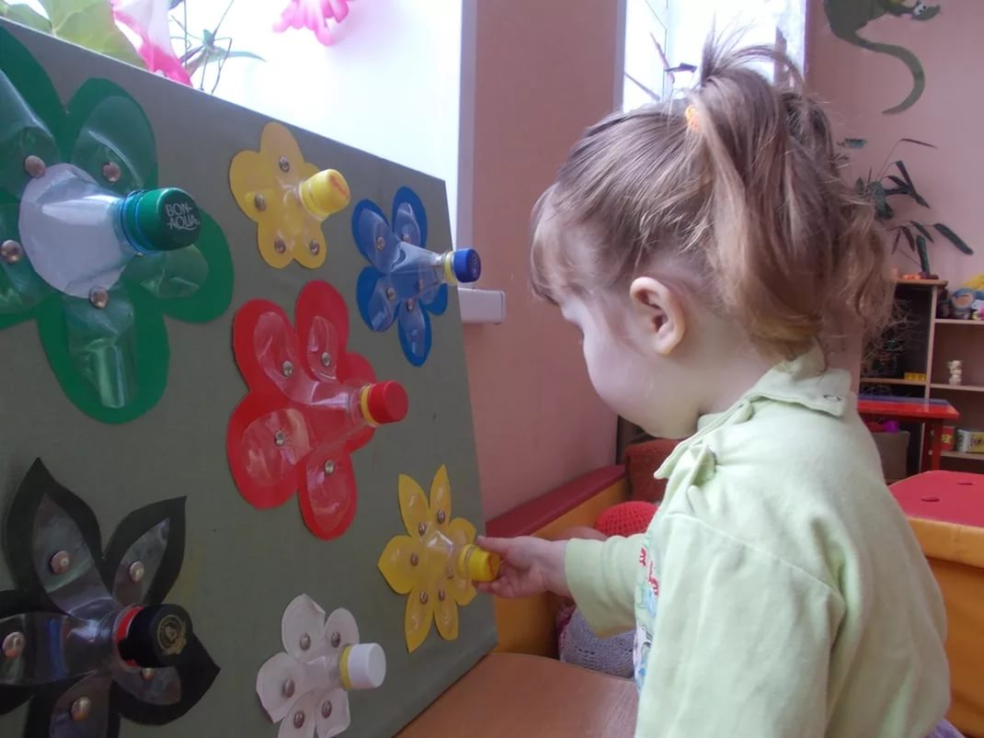
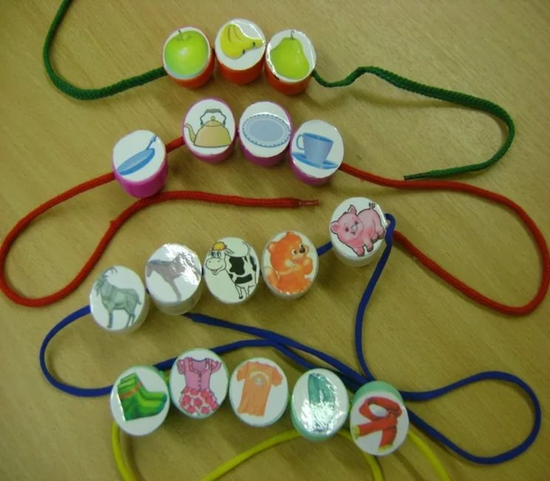

Slide 21
